Slide 1

基于WebScoket的网络聊天室
汇报人: 鱼洲

Slide 2
目录
项目概述
开发环境
01
02
WebScoket
项目实现
03
04

Slide 3
项目概述
一个基于 WebSocket 的聊天室系统
支持多人同时在线聊天、私聊
1.实时双向通信：用户通过 WebSocket 与服务器建立连接，可以实时发送和接收消息，无需刷新页面。
2.消息广播与私聊：用户可以选择广播消息（发送给所有在线用户）或私聊（发送给特定用户）。
3.用户身份管理：每个 WebSocket 连接都关联着一个用户 ID，基于 HttpSession 管理用户的身份信息。

Slide 4
开发环境
开发平台
IntelliJ IDEA 15.0.1
Java、Spring + MVC设计模式 + Mybatis
后端技术
HTML、CSS、JS、Amaze UI框架
前端技术
WebScoket
核心技术

Slide 5
WebScoket工作流程
1. 客户端发起 WebSocket 握手请求
3. 建立 WebSocket 连接
WebSocket 协议基于 HTTP 协议，但与 HTTP 不同的是，它是全双工的且持久的。客户端通过 HTTP 协议发起 WebSocket 握手请求。该请求通过 HTTP 请求头部发送给服务器，告知服务器客户端想要使用 WebSocket 协议进行通信。
一旦握手成功，客户端和服务器之间就建立了一个 WebSocket 连接。此时，通信可以在客户端和服务器之间双向进行，且连接是持久的，不需要每次通信时重新建立连接。WebSocket 连接是全双工的，意味着客户端和服务器可以随时发送和接收数据。
2. 服务器响应握手请求
4. 数据传输：消息交换
当 WebSocket 服务器接收到客户端的握手请求后，它会根据 WebSocket 协议来解析请求并进行响应。服务器通过 HTTP 协议返回一个响应头部，告知客户端握手成功，并且协议切换完成。
在 WebSocket 连接建立后，客户端和服务器可以交换数据，消息传输是通过帧的方式进行的。每条消息都封装在一个 WebSocket 帧中，然后传输到对方。

Slide 6
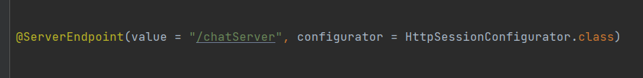
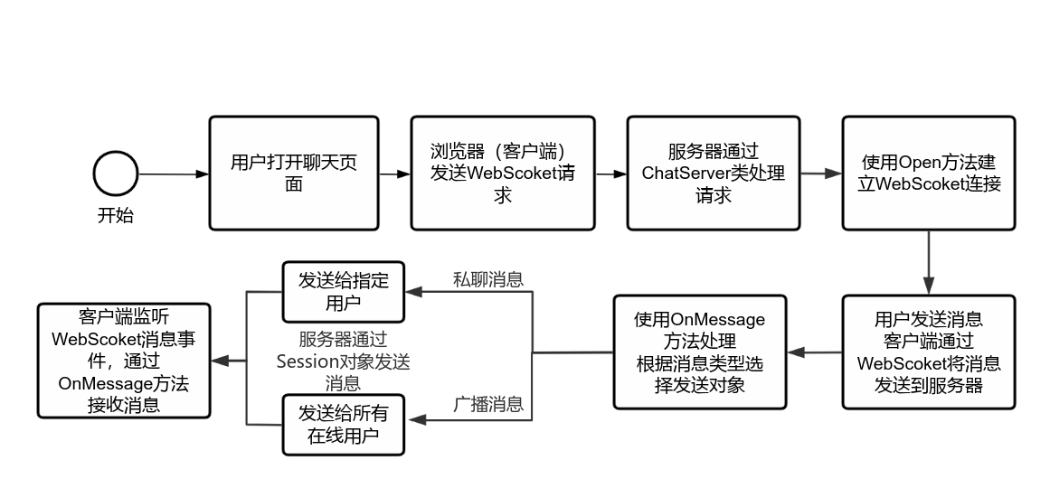
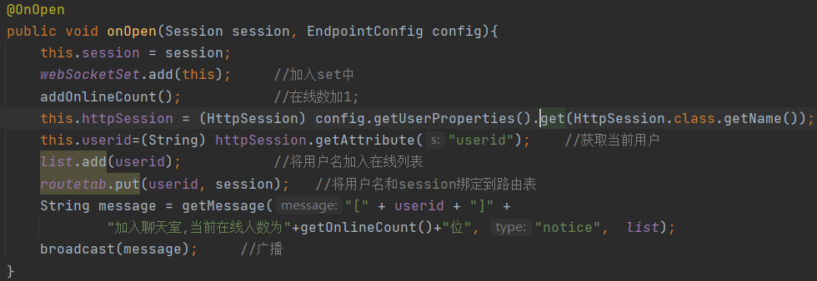
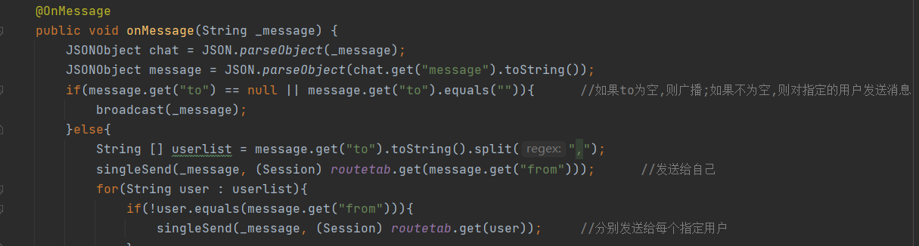
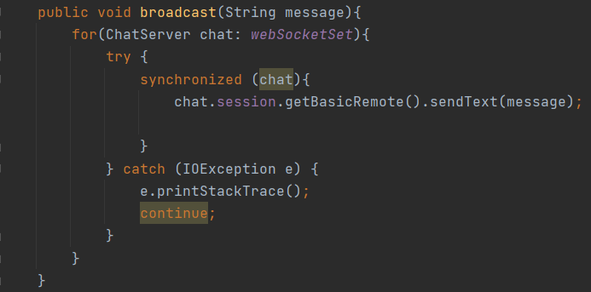
WebScoket在项目中的运用

Slide 7
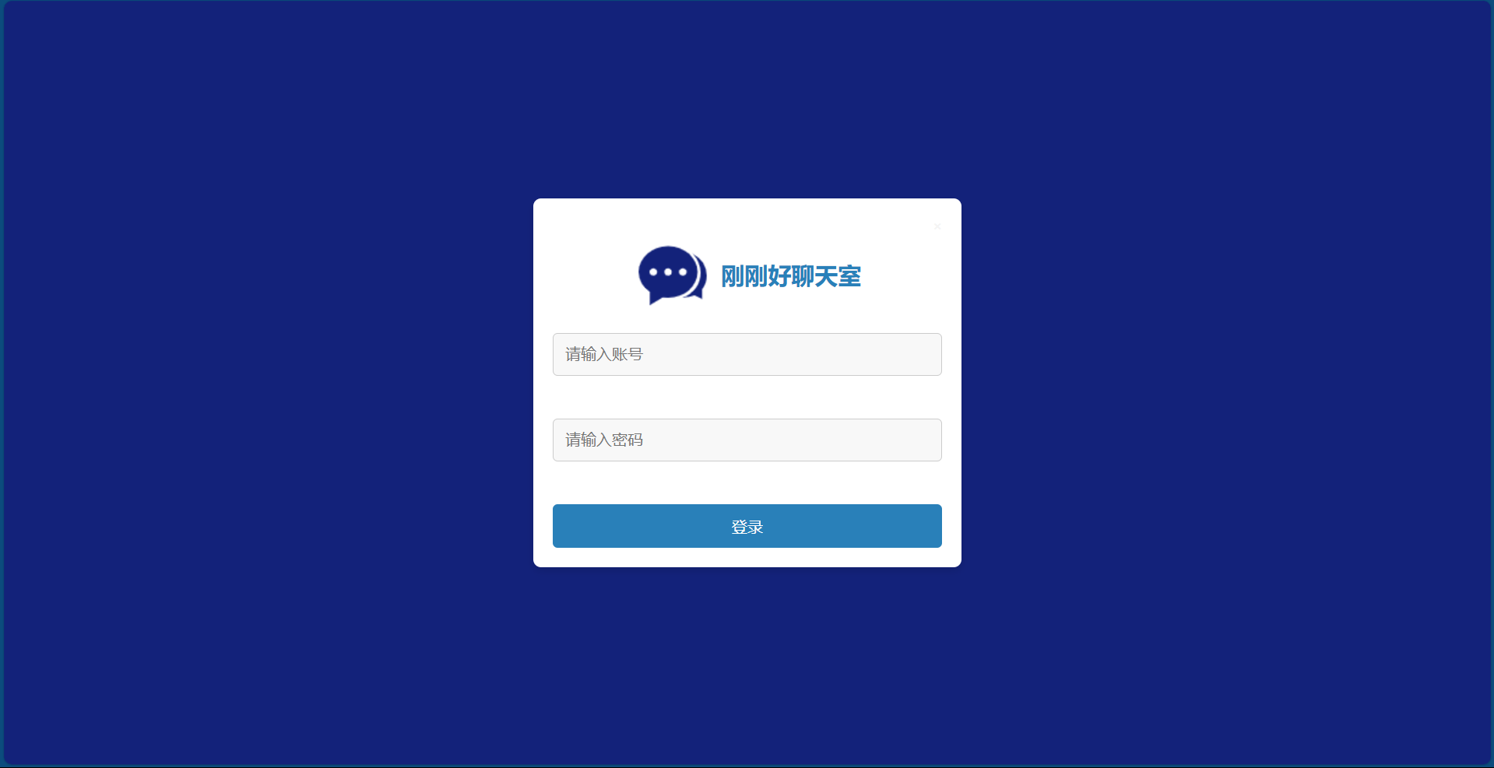
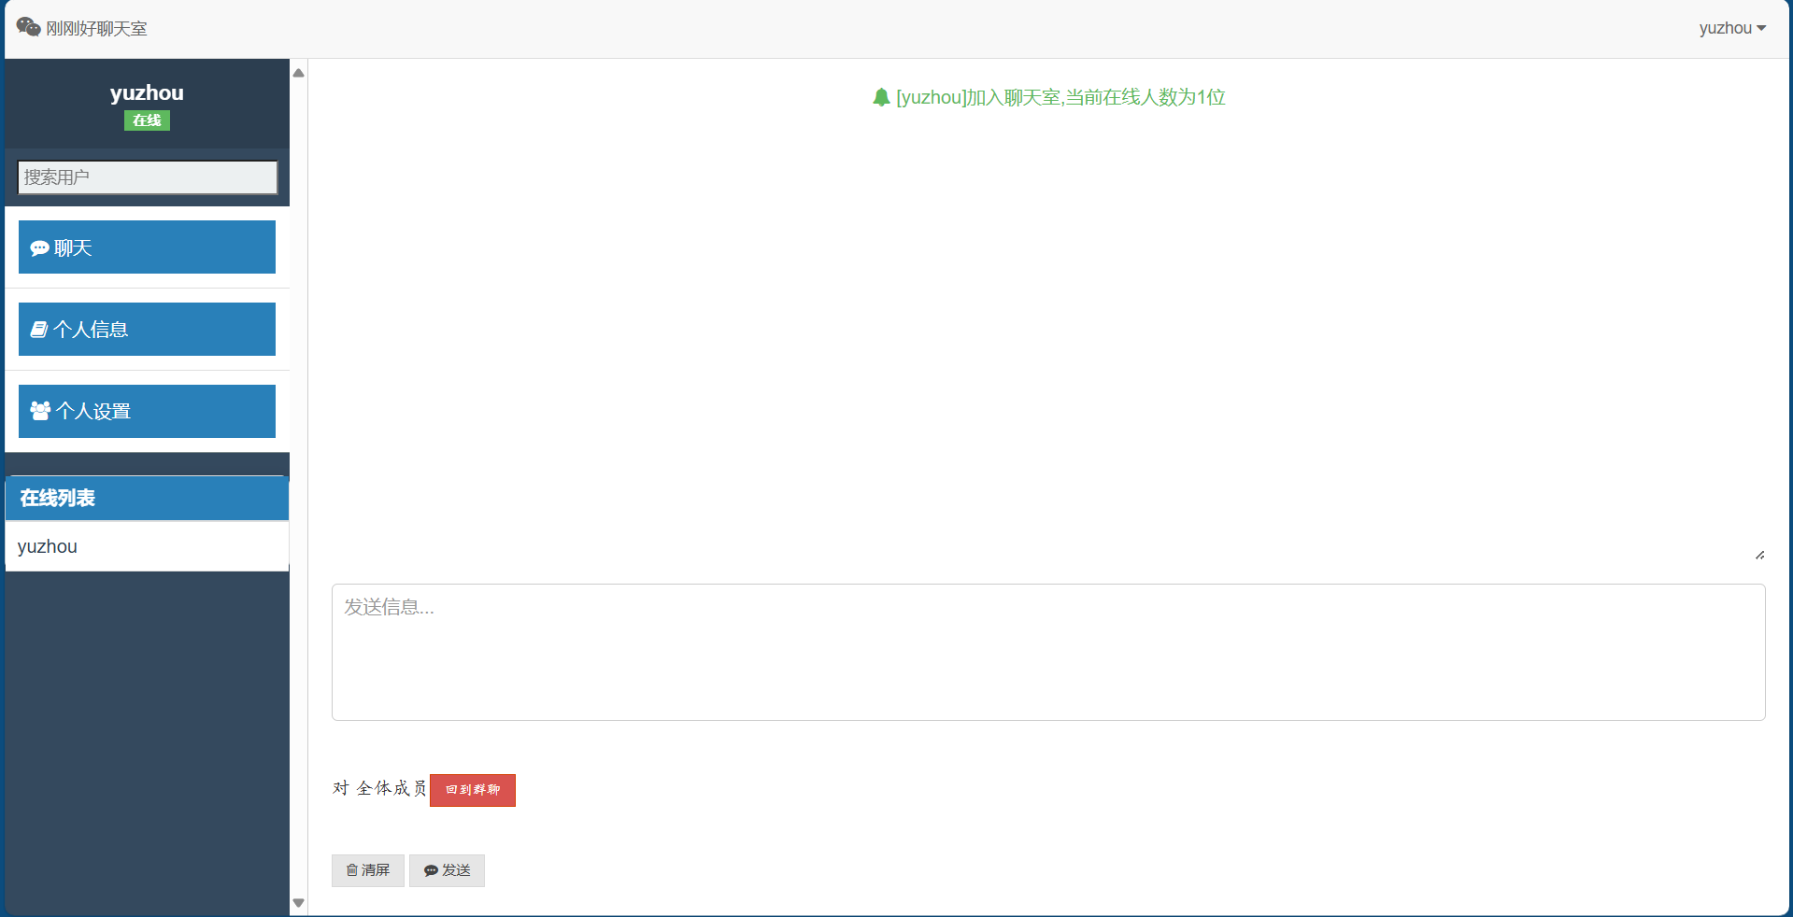
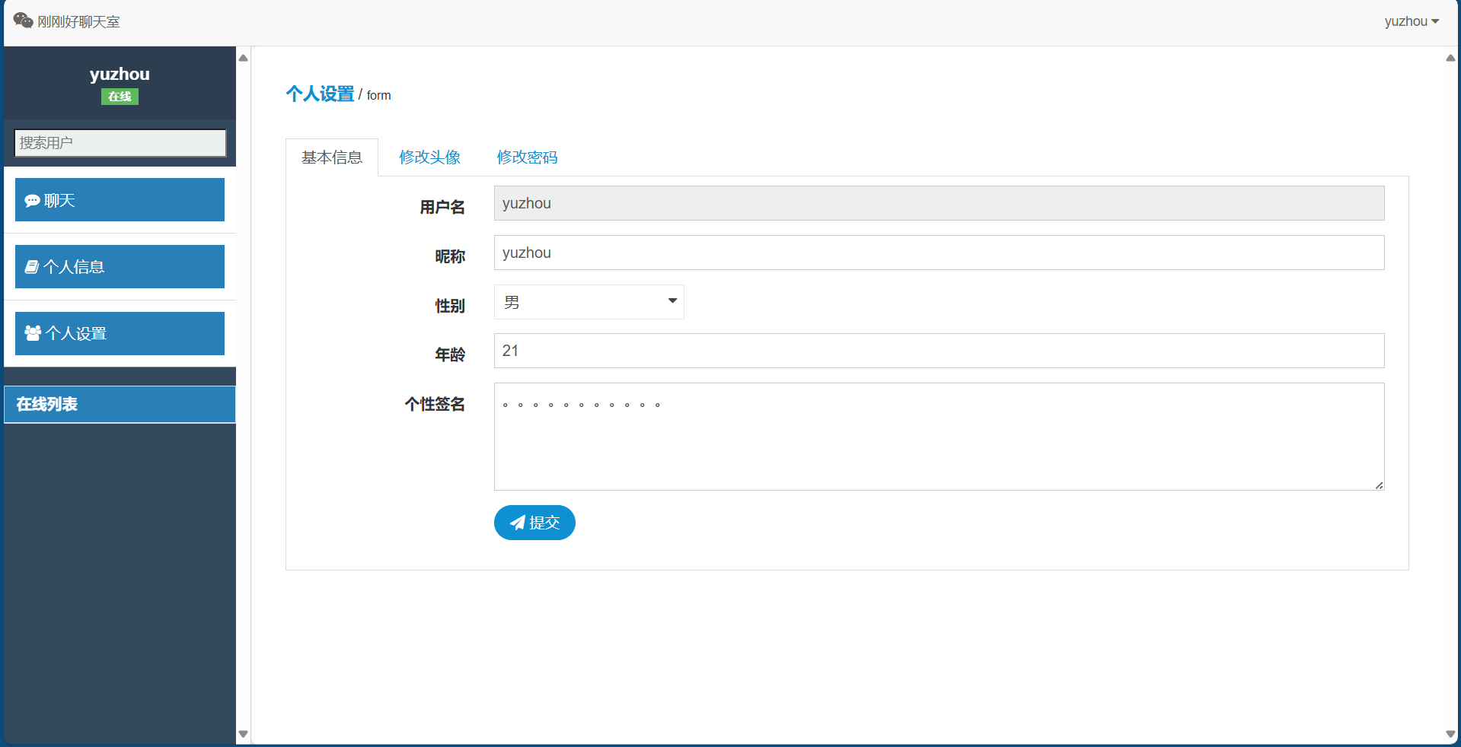
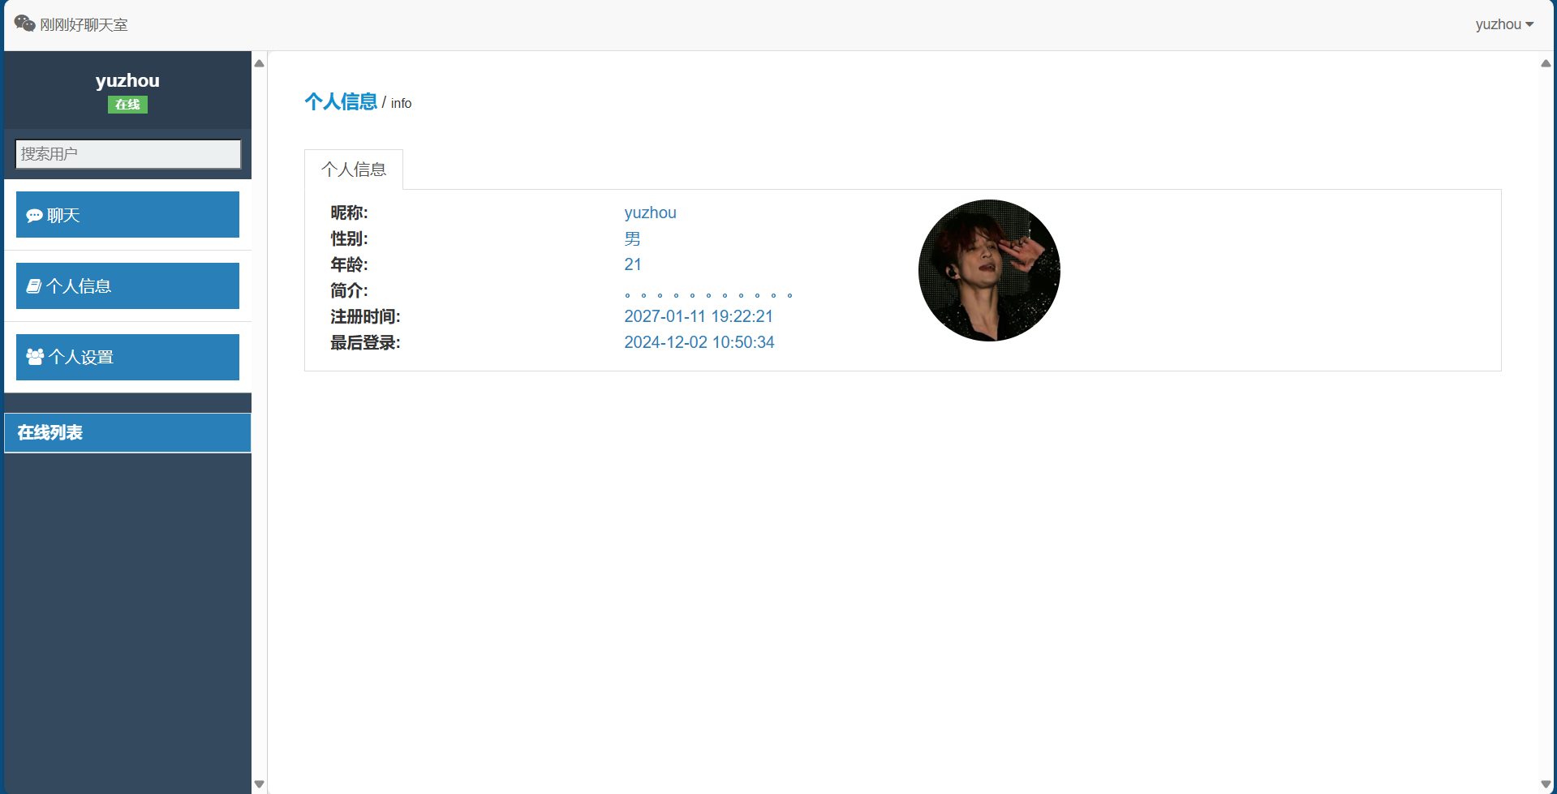
项目实现

Slide 8
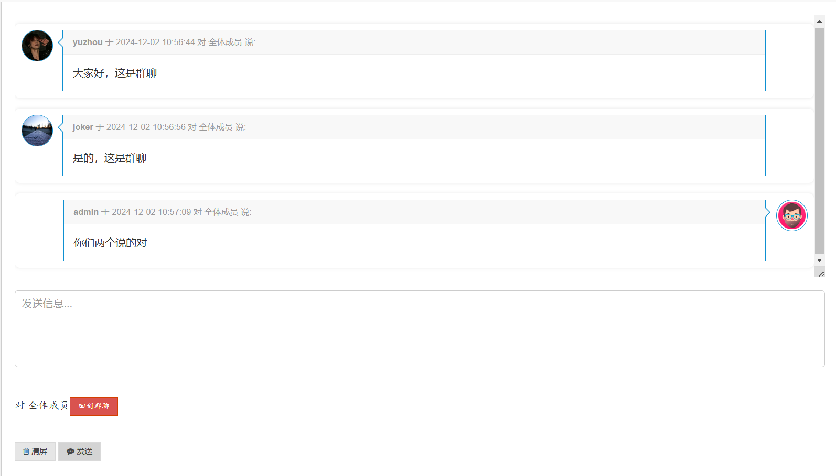
项目实现

Slide 9
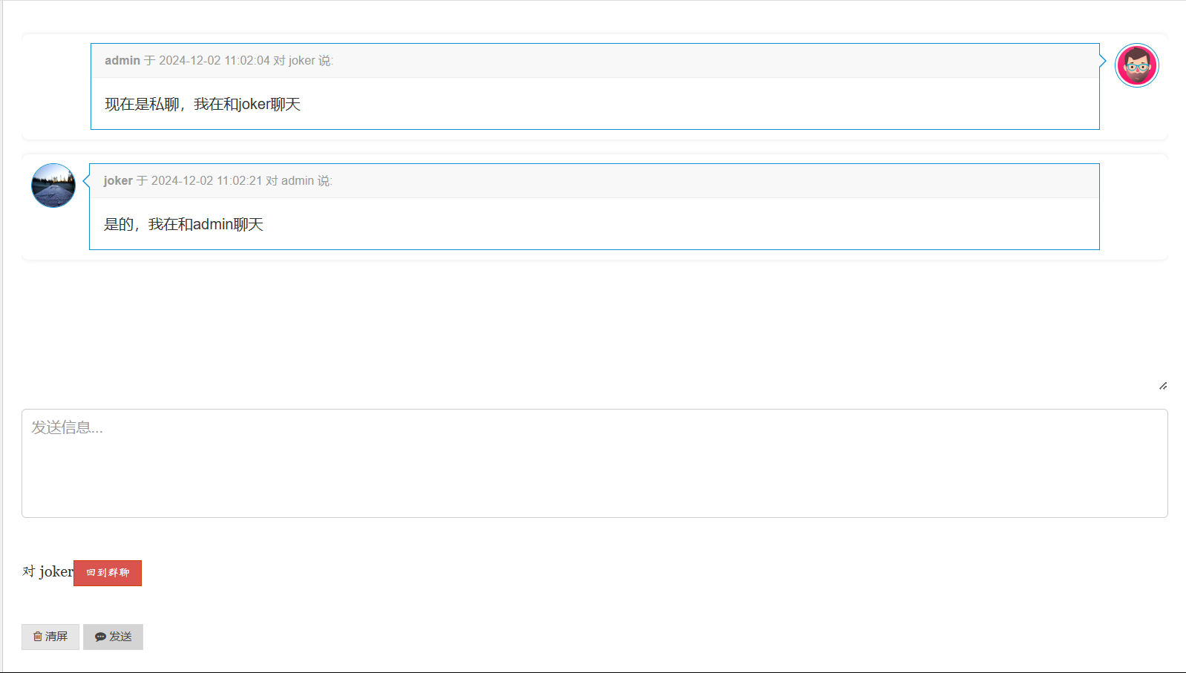
项目实现

Slide 10
汇报结束 感谢垂听
汇报人：鱼洲

